Slide 1
Semantisatieverhaal A:
In Afrika leeft een unieke mierensoort, de Messor Cephalotes. Uniek betekent heel bijzonder. De mieren zijn zo uniek omdat ze helpen het bos gezond te houden. Ze verzamelen zaden én verspreiden deze zaden. Zo blijven planten groeien en blijft het bos bestaan. Super belangrijk dus! Wat ook uniek is, is dat ze maar in 3 landen in Afrika voorkomen (in Ethiopië, Tanzania en Kenia). Maar… deze mieren zijn dus héél zeldzaam én ze worden bedreigd. Bedreigd betekent dat ze in gevaar zijn. Een paar maanden geleden, in april, hebben vier mensen geprobeerd om de mieren te smokkelen. Om ze stiekem van het ene naar het andere land te brengen. Ze wilden veel geld verdienen met de mieren. Ze stopten de diertjes in kleine buisjes. In die buisjes kunnen de mieren wel twee maanden leven. En zo probeerden ze de mieren te smokkelen naar Europa en Azië, om ze daar te verkopen voor 200 euro per mier. Gelukkig hielden de boswachters in Kenia de smokkelaars tegen. Op het vliegveld werden de vier mensen aangehouden en konden de mieren worden onderschept. Ze werden onderweg tegengehouden. De mieren werden in beslag genomen (iets afpakken wat je volgens de wet niet mag hebben) zodat ze voorlopig of de komende tijd niet meer in gevaar waren. Daarna zijn de mieren teruggebracht naar hun leefgebied. Het leefgebied is de plek waar mensen of dieren leven. De smokkelaars hoopten dat hun smokkelwaar veel geld zou opleveren, dat het ze veel zou opbrengen, dat ze er veel geld mee zouden verdienen, maar helaas. Deze actie leverde hen een flinke straf op. Ik hoop dat ze van deze ervaring (iets wat je hebt meegemaakt) leren en dat ze het niet nog eens doen. Ik was echt verontwaardigd toen ik dit bericht las. Ik was boos, omdat ik het niet goed of eerlijk vond! Deze mieren moet je niet uit hun leefgebied halen! Goed dat de boswachters in Kenia de smokkelaars hebben ontdekt!
Nieuwsbericht: Mieren-smokkelaars opgepakt in Kenia Filmpje: Deze Belgische tieners smokkelden mieren in Kenia
A
Notes:
Woordenoverzicht
uniek: heel bijzonder
smokkelen: stiekem van het ene naar het andere land brengen
onderscheppen: onderweg tegenhouden
de ervaring: iets wat je hebt meegemaakt
bedreigd: in gevaar
verontwaardigd: boos omdat je iets niet goed of niet eerlijk vindt
het leefgebied: de plek waar mensen of dieren leven
in beslag nemen: iets afpakken wat je volgens de wet niet mag hebben
opleveren: opbrengen, er geld mee verdienen
voorlopig: de komende tijd

Slide 2


Gerarda Das
Antoinette Duijf
Mandy Routledge
Francis Vrielink
Week 40 – 30 september 2025
Niveau A

Slide 3
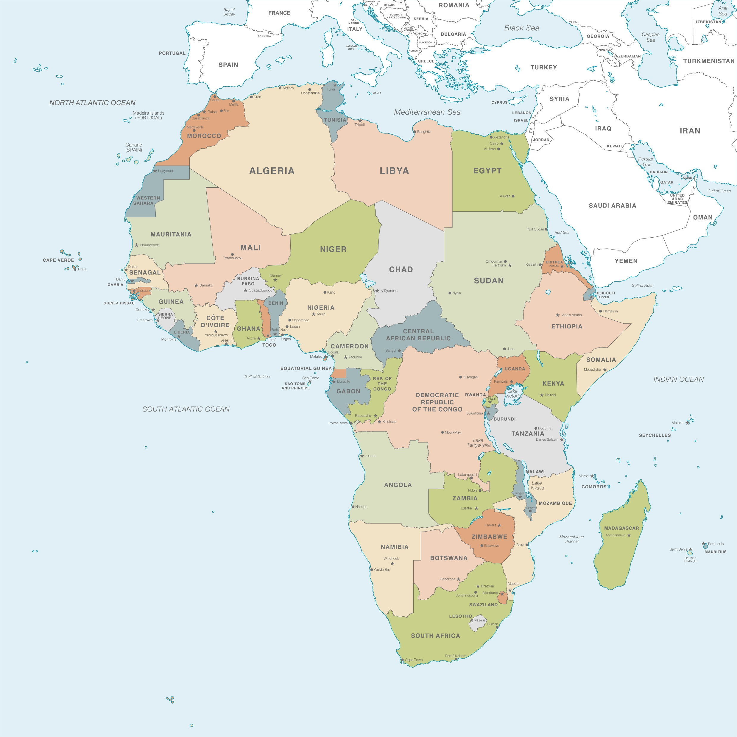
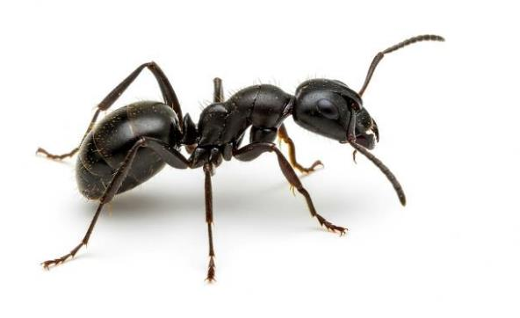
uniek

Slide 4

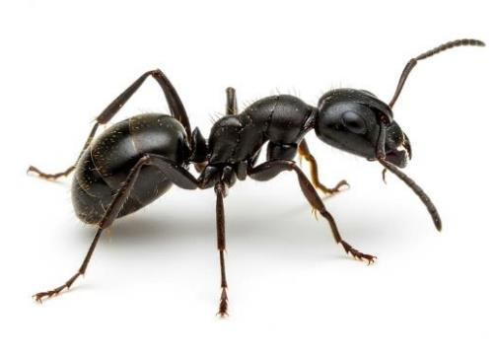
bedreigd

Slide 5
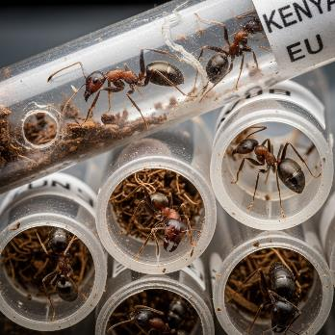
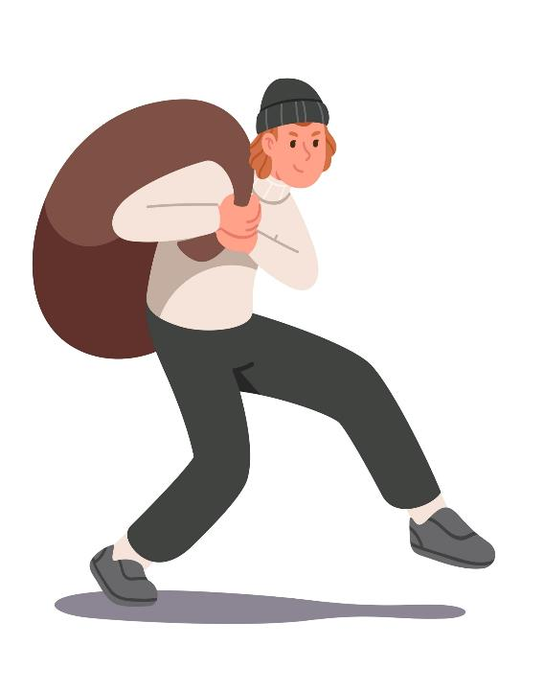
smokkelen

Slide 6
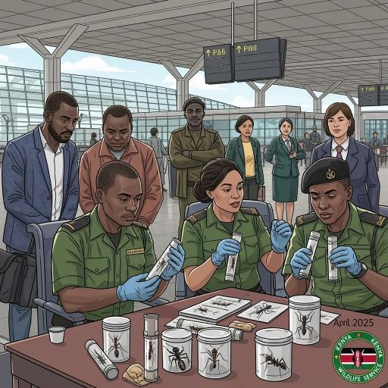
onderscheppen

Slide 7
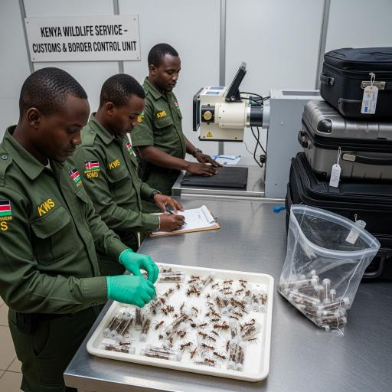
in beslag nemen

Slide 8
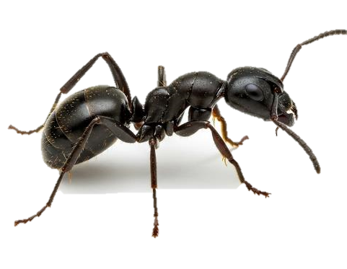


voorlopig
?

Slide 9
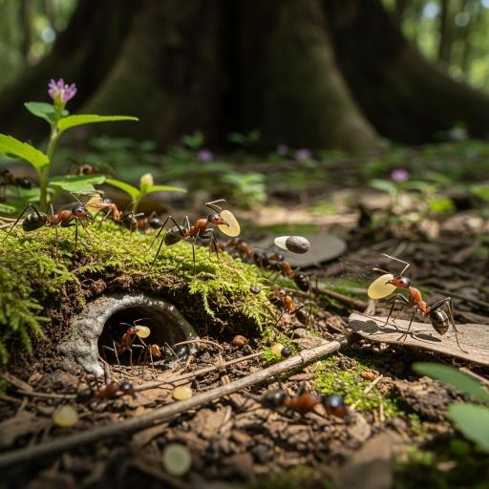
het leefgebied

Slide 10

opleveren

Slide 11
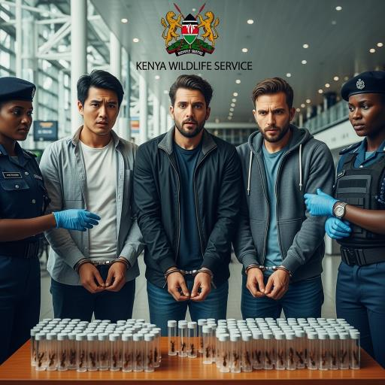
de ervaring

Slide 12

verontwaardigd

Slide 13
Op de woordmuur:

Slide 14
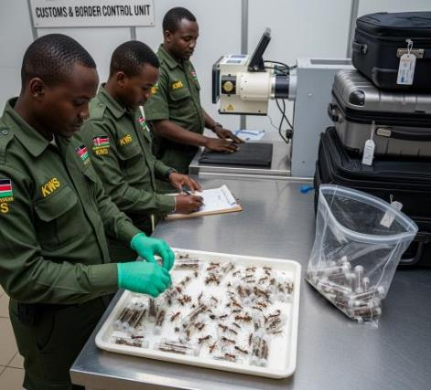
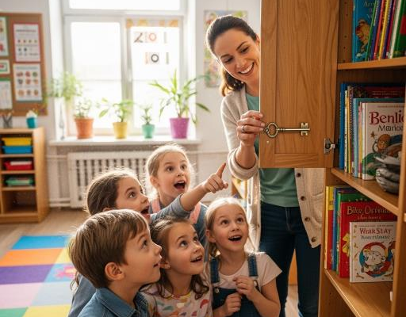

in beslag nemen
vrijgeven
= iets afpakken wat je volgens de wet niet mag hebben
De mieren werden in beslag genomen.
= iets beschikbaar stellen wat eerst werd vastgehouden
De boeken worden door de juf vrijgegeven.

Slide 15

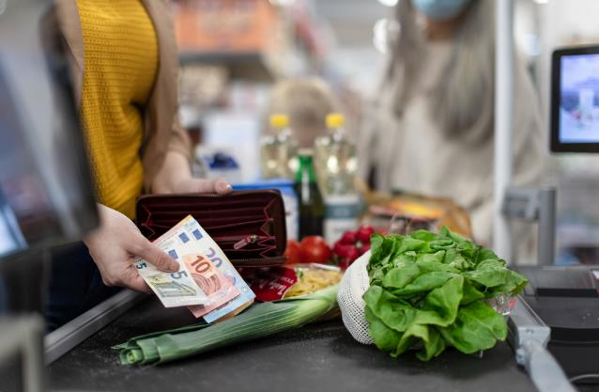
opleveren
kosten
= opbrengen, er geld mee verdienen
De smokkelaars hoopten dat de mieren veel geld zouden opleveren.
= hoeveel geld je ervoor moet betalen
Boodschappen kosten steeds meer geld.

Slide 16

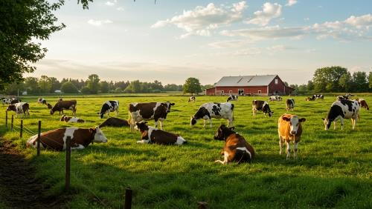
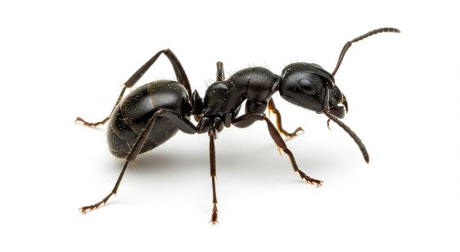
bedreigd
veilig
= in gevaar
De mieren in Afrika worden bedreigd. Er zijn er steeds minder.
= zonder bedreiging
Koeien op de boerderij zijn veilig.

Slide 17


de ervaring
de onwetend-heid
= iets wat je hebt meegemaakt
Ik hoop dat dit een vervelende ervaring is voor de smokkelaars!
= het niet op de hoogte zijn van iets
Zijn onwetendheid maakte de verrassing extra leuk.

Slide 18

onder-scheppen
doorlaten
= onderweg tegenhouden
Op het vliegveld werden de mieren onderschept.
= er doorheen laten komen
De douane liet de mensen door na de controle.

Slide 19
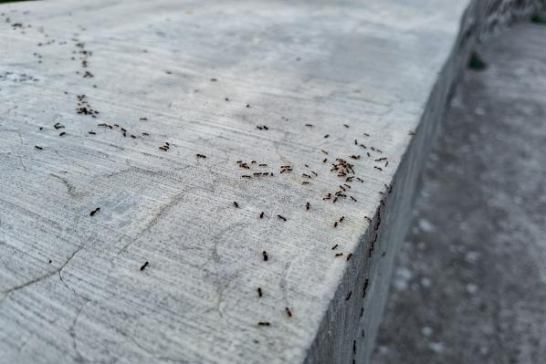
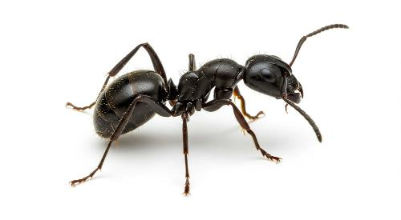
alledaags
uniek
= gewoon
Deze mieren zijn alledaags. Je ziet ze overal en kunnen niets bijzonders.
= heel bijzonder
Deze mier uit Afrika is uniek omdat hij meehelpt om het bos gezond te houden.

Slide 20

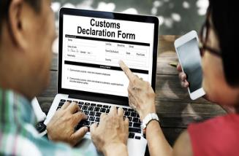

smokkelen
aangifte
doen
= stiekem van het ene naar het andere land brengen
Vier mensen probeerden om mieren te smokkelen.
= doorgeven aan de douane
Je moet aangifte doen als je dure dingen meeneemt naar een ander land.
DOUANE
aangifte formulier

Slide 21

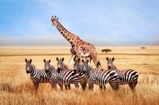
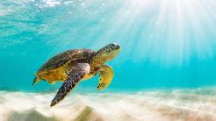
het leefgebied
= de plek waar mensen of dieren leven
het bos
de zee
de savanne

Slide 22

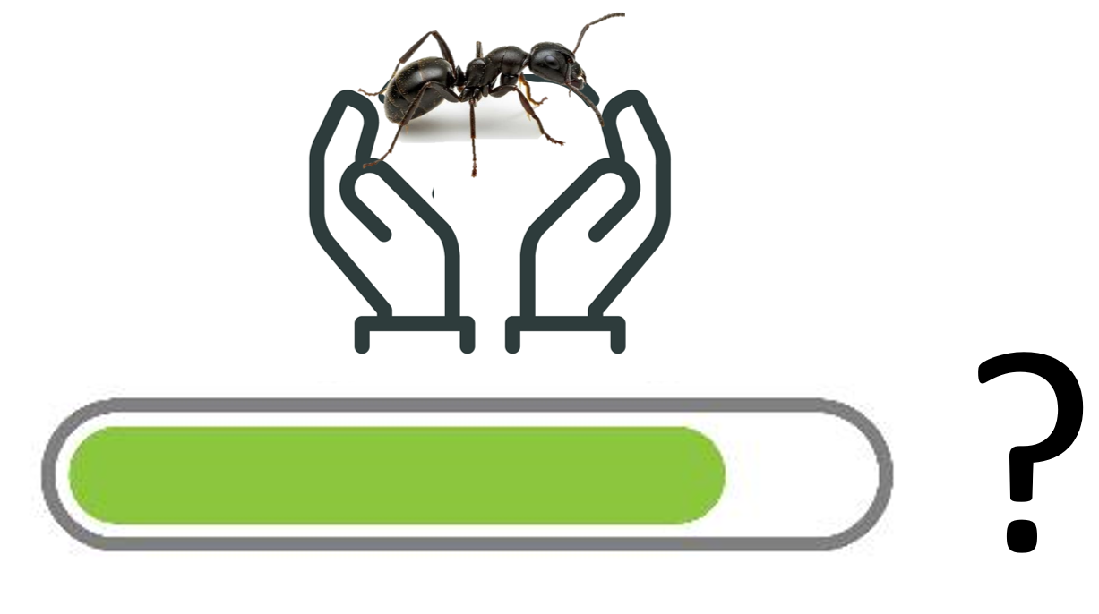
De mieren zijn voorlopig niet in gevaar.
uiteindelijk
voorlopig
eerst, vroeger
= in de toekomst, ooit
= de komende tijd

Slide 23
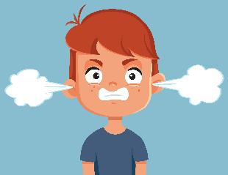

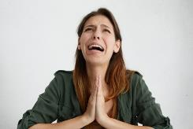
de stoom komt uit mijn oren
verontwaardigd
= boos omdat je iets niet goed of niet eerlijk vindt
wanhopig
er helemaal klaar mee zijn

Slide 24
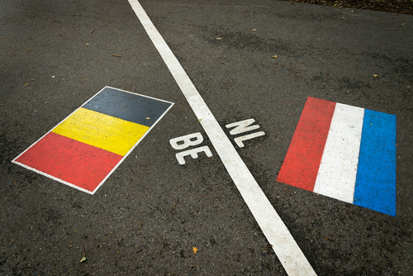
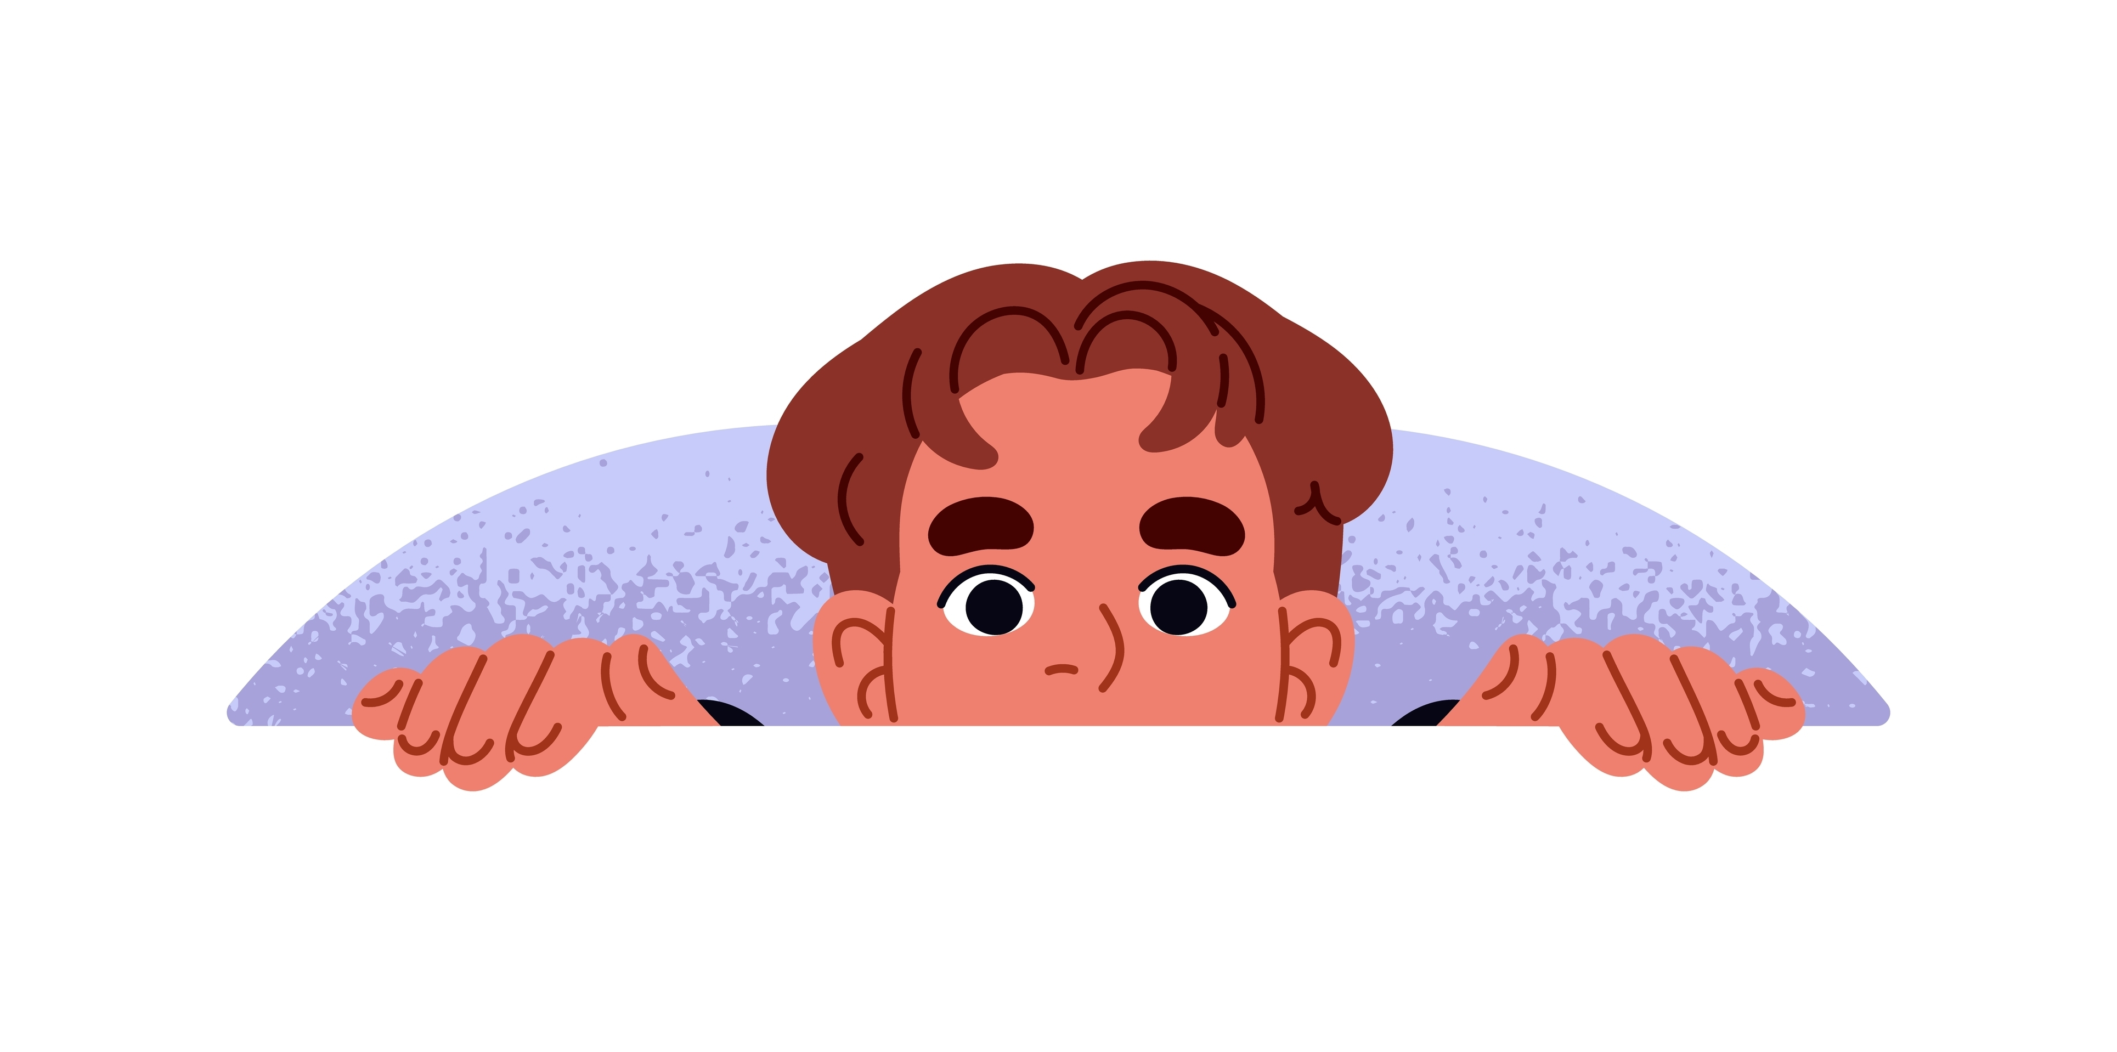
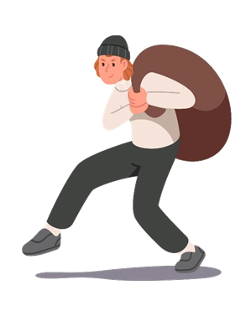


stiekem
over de grens
smokkelen
= stiekem van het ene naar het andere land brengen
de douane
verboden

